Slide 1
Жизнь-Это дар ☺
Береги ее!

Slide 2
Спорт оградит тебя от пагубных привычек!!!
Это твое будущее…оно зависит только от тебя…

Slide 3
От Тебя зависит будущее человечества!!!
Думай лишь о светлом будущем!!!

Slide 4
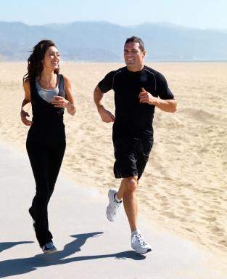
Они счастливы…☺

Slide 5
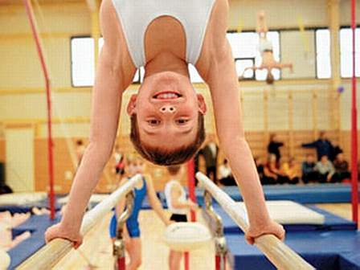
Будущее нации в наших руках ☺

Slide 6

Не поддавайся соблазну!!!

Slide 7
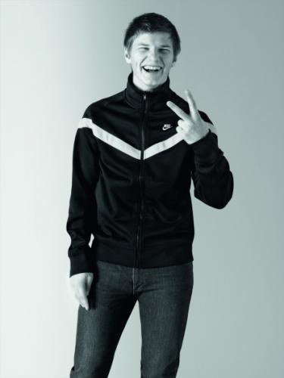
Взгляни на мир по-новому…
Просто попробуй…

Slide 8
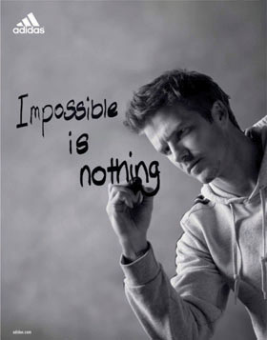
Невозможное возможно…^^

